Slide 1
State & Lifecycle method

Slide 2
Mục tiêu
Giới thiệu State và cách sử dụng
Xử lý sự kiện trong ReactJS
Cơ chế render có điều kiện

Slide 3
State trong ReactJS
Giới thiệu
State là nơi bạn lưu trữ các giá trị thuộc tính thuộc về component
Khi state thay đổi, thì components sẽ render lại.

Slide 4
State trong ReactJS
State là gì ?
State là một object được sử dụng để chứa dữ liệu hoặc thông tin về components, từ đó bạn có thể luân chuyển dữ liệu đến các thành phần trong Component hoặc các Component khác.
State có thể được thay đổi bất cứ khi nào mong muốn
Trong các dự án React, state được dùng để phản hồi các yêu cầu từ người dùng, hay lưu trữ một dữ liệu nào đó trong components.

Slide 5
Thao tác với state trong ReactJS
#App.jsx
import React from 'react';
class App extends React.Component {
constructor(props) {
super(props);
this.state = { header: "Header from state...", content: "Content from state...“ } }
render() {return ( <div>
<h1>{this.state.header}</h1>
<h2>{this.state.content}</h2>
</div>); }
}
export default App;

Slide 6
Thao tác với state trong ReactJS
#main.js
import React from 'react';
import ReactDOM from 'react-dom';
import App from './App.jsx';
ReactDOM.render(<App />, document.getElementById('app'));

Slide 7
Thao tác với state trong ReactJS
Qua ví dụ trên ta sẽ phân tích cách khởi tạo State:
Ta sẽ khởi tạo một state bằng cách gán giá trị cho biến this.state
this.state = {
header: "Header from state...",
content: "Content from state..."
}
Và lấy giá trị state bằng this.state
{this.state.header}
{this.state.content}

Slide 8
Cập nhật State
State không bao giờ được cập nhật một cách rõ ràng.
React sử dụng một đối tượng có thể quan sát làm trạng thái quan sát những thay đổi nào được thực hiện đối với trạng thái và giúp thành phần hoạt động tương ứng.
Ví dụ: nếu cập nhật trạng thái của bất kỳ thành phần nào, trang web sẽ không tự hiển thị lại vì React State sẽ không thể phát hiện các thay đổi được thực hiện.

Slide 9
Cập nhật State
React cung cấp phương thức setState () của riêng nó. Phương thức setState () nhận một tham số duy nhất và một đối tượng chứa giá trị được cập nhật.
Sau khi cập nhật xong, phương thức này ngầm gọi phương thức render () để render lại trang.

Slide 10
Cập nhật State
Ví dụ :
class Car extends React.Component {
constructor(props) {
super(props);
this.state = { brand: "Ford", model: "Mustang", color: "red", year: 1964};
}
changeColor = () => { this.setState({color: "blue"}); }

Slide 11
Cập nhật State
render() {
return ( <div>
<h1>My {this.state.brand}</h1>
<p> It is a {this.state.color}
{this.state.model} from {this.state.year}.
</p>
<button type="button“ onClick={this.changeColor}>
Change color</button>
</div>
);}
}

Slide 12
Thao tác với state trong ReactJS
Một số lưu ý khi sử dụng State
Để việc sử dụng state được dễ dàng và tránh gây ra lỗi ngoài ý muốn , một số lưu ý như sau:
Bạn nên để cấu trúc dữ liệu của state đơn giản nhất có thể, không nên tạo cấu trúc quá lằng nhằng sẽ khó thao tác và ảnh hưởng hiệu năng
Không thay đổi state một cách trực tiếp
State được update không đồng bộ nên bạn cần lưu ý khi sử dụng hàm setState cần giá trị từ state trước

Slide 13
Tổng kết
Qua bài viết này chúng ta đã tìm hiểu:
Hiểu được khái niệm State
Thao tác tạo State, cập nhật State
Một số lưu ý khi sử dụng State

Slide 14
Xử lý sự kiện trong Reactjs
Giới thiệu
Trong một website việc tương tác giữa người dùng là điều không thể thiếu như click, nhập form,..chúng ta có thể thực hiện bắt các sự kiện này trong React một cách dễ dàng.

Slide 15
Xử lý sự kiện trong Reactjs
Xử lý các sự kiện trong React rất giống với xử lý các sự kiện trên các phần tử DOM. Có một số khác biệt
Các sự kiện React được đặt tên bằng camelCase, thay vì chữ thường. Ví dụ: onclick -> onClick, onchange -> onChange
Trong Javascript bạn sẽ xử lý sự kiện trong một hàm, còn trong React bạn sẽ xử lý sự kiện trong một phương thức của Component.

Slide 16
Xử lý sự kiện trong Reactjs
Ví dụ:
<button onClick={changeName}>
Change Name
</button>
Trong React, chúng ta không thể trả về false để ngăn chặn hành vi mặc định. Chúng ta phải gọi sự kiện PreventDefault một cách rõ ràng để ngăn chặn hành vi mặc định.

Slide 17
Xử lý sự kiện trong Reactjs
Ví dụ:
function ActionLink() {
function handleClick(e) {
e.preventDefault();
console.log('You had clicked a Link.');
}
return (
<a href="#" onClick={handleClick}>
Click_Me
</a>
);
}

Slide 18
This trong React
Đối với các phương thức trong React, từ khóa this đại diện cho component sở hữu phương thức.
Bạn phải cẩn thận về ý nghĩa của this trong những callback JSX. Trong JavaScript, những phương thức của class mặc định không bị ràng buộc.
Nếu bạn quên ràng buộc và truyền nó vào onClick, this sẽ có giá trị là undefined khi phương thức này được thực thi.
Đó là lý do tại sao bạn nên sử dụng các hàm arrow function. Với các hàm arrow function, điều này sẽ luôn đại diện cho đối tượng đã xác định.

Slide 19
This trong React
Ví dụ:
class Football extends React.Component {
shoot = () => { alert(this);
/*Từ khóa 'this' đề cập đến đối tượng thành phần*/
}
render() {
return (<button onClick={this.shoot}>Take the shot!</button>);
}
}
ReactDOM.render(<Football />, document.getElementById('root'))

Slide 20
Truyền đối số
Nếu bạn muốn gửi các tham số vào một trình xử lý sự kiện, bạn có hai tùy chọn:
Tạo một arrow function ẩn danh
Ví dụ:
class Football extends React.Component {
shoot = (a) => { alert(a);
}
render() {
return (<button onClick={() => this.shoot("Goal")}>Take the shot!</button>);
}
}
ReactDOM.render(<Football />, document.getElementById('root'));

Slide 21
Truyền đối số
Hoặc ràng buộc trình xử lý sự kiện với this
Ví dụ:
class Football extends React.Component {
shoot(a) { alert(a);}
render() {
return (
<button onClick={this.shoot.bind(this, "Goal")}>
Take the shot!</button>);
}
}
ReactDOM.render(<Football />, document.getElementById('root'));

Slide 22
Truyền đối số
Lưu ý:
Đối với trường hợp 2, nếu bạn gửi đối số mà không sử dụng phương thức liên kết, (this.shoot (this, "Goal") thay vì this.shoot.bind (this, "Goal"))
Hàm sẽ được thực thi khi trang được tải thay vì đang đợi nút được bấm.

Slide 23
Tổng kết
Qua bài viết này chúng ta đã tìm hiểu:
Sự kiện trong React
This trong React
Truyền đối số vào trình xử lý sự kiện

Slide 24
Component Life Cycle trong ReactJS
Giới thiệu
Mỗi thành phần React đều có một vòng đời của riêng nó,
Vòng đời của một thành phần có thể được định nghĩa là một loạt các phương thức được gọi trong các giai đoạn khác nhau của sự tồn tại của thành phần đó

Slide 25
Component Life Cycle
Một thành phần React có thể trải qua bốn giai đoạn trong vòng đời của nó như sau.
Initialization: Đây là giai đoạn mà thành phần được xây dựng với các Props đã cho và trạng thái mặc định. Điều này được thực hiện trong phương thức khởi tạo Component Class
Mounting: Giai đoạn này được thực hiện sau khi quá trình initialization(khởi tạo) được hoàn thành.
Nó thực hiện nhiệm vụ chuyển virtual DOM (DOM ảo) trong React thành DOM và hiển thị trên trình duyệt.
Updating: là giai đoạn trạng thái của một thành phần được cập nhật và ứng dụng được render lại.

Slide 26
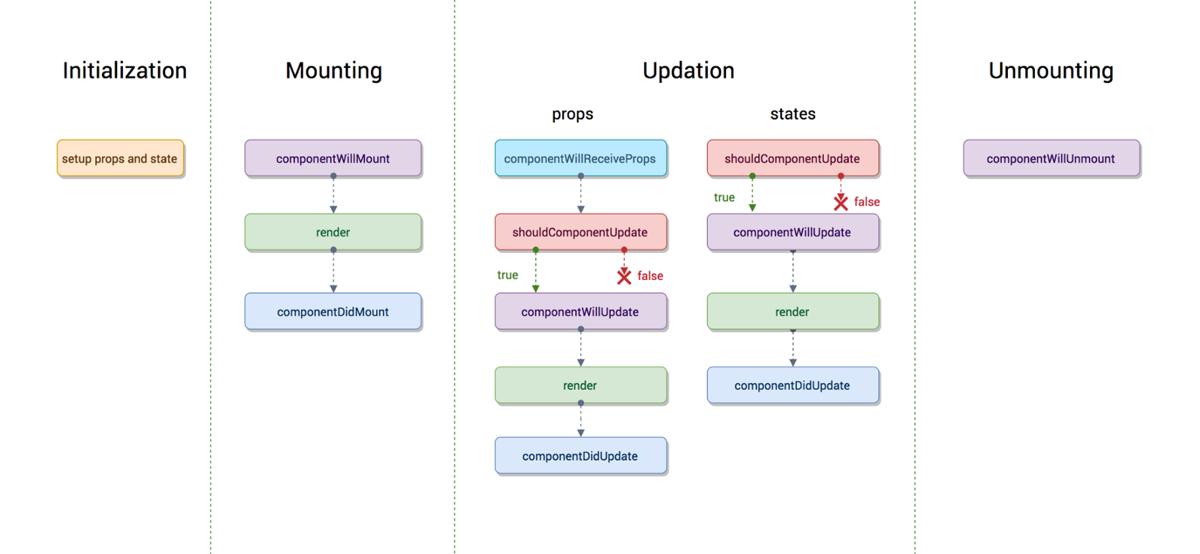
Component Life Cycle
Unmounting: là bước cuối cùng của vòng đời thành phần, nơi thành phần được xóa khỏi trang.

Slide 27
Component Life Cycle
Initialization
Ở giai đoạn này, React Component sẽ tiến hành khởi tạo các state, props hay các câu lệnh được khởi tạo trong constructor()
Ví dụ :
class App extends React.Component {
constructor(props) {
super(props);
this.state = {
website: 'Học ReactJS'
};
}
}

Slide 28
Component Life Cycle
Mounting
Giai đoạn của vòng đời thành phần khi quá trình khởi tạo thành phần hoàn tất và thành phần được gắn kết trên DOM và hiển thị lần đầu tiên trên trang web.
Bây giờ React tuân theo một thủ tục mặc định trong Quy ước đặt tên của các hàm được xác định
Trong đó các hàm chứa “Will” biểu thị trước một số giai đoạn cụ thể và “Did” đại diện sau khi hoàn thành giai đoạn đó.

Slide 29
Component Life Cycle
Mounting
componentWillMount(): hàm này được gọi ngay trước khi thành phần được gắn trên DOM, tức là hàm này được gọi một lần trước khi hàm render () được thực thi lần đầu tiên.
componentDidMount(): hàm này được gọi ngay sau khi thành phần được gắn trên DOM, tức là hàm này được gọi một lần sau khi hàm render () được thực thi lần đầu tiên

Slide 30
Component Life Cycle
Mounting
Ví dụ:
class Demo extends Component {
constructor(props) {
super(props);
// Don't do this!
this.state = { color: 'green' };
}
componentWillMount() { console.log("componentWillMount da chay")}
componentDidMount() { console.log("componentDidMount da chay")}

Slide 31
Component Life Cycle
render() {
console.log("Ham render da duoc chay");
return (
<div>
<button onClick={() => this.setState({color : 'aaaaa'})}>Submit</button>
<p>{this.state.color}</p>
</div>
)
}
}

Slide 32
Component Life Cycle
Updating
Đây là giai đoạn sau giai đoạn initialization (khởi tạo ) , mount (render lần đầu),... .
Trong giai đoạn này, dữ liệu của các phần (props & state) sẽ được cập nhật để đáp ứng với các sự kiện của người dùng như click, gõ, v.v.

Slide 33
Component Life Cycle
Updating
componentWillRecieveProps(): Hàm này được gọi trước khi một thành phần bắt đầu truyền props
shouldComponentUpdate: trả về giá trị true hoặc false. Điều này sẽ xác định xem thành phần sẽ được cập nhật hay không. Giá trị mặc định là True
componentWillUpdate : được gọi ngay trước khi render
componentDidUpdate : được gọi sau khi render

Slide 34
Component Life Cycle
Unmounting
Đây là giai đoạn cuối cùng của vòng đời của thành phần, là giai đoạn ngắt kết nối thành phần khỏi DOM.
componentWillUnmount được gọi sau khi component được ngắt kết nối khỏi dom.

Slide 35
Component Life Cycle
Ví dụ tổng hợp các bước
#File App.jsx
import React from 'react';
class App extends React.Component {
constructor(props) {
super(props);
this.state = {data: 0}
this.setNewNumber = this.setNewNumber.bind(this)
};
setNewNumber() {
this.setState({data: this.state.data + 1})
}

Slide 36
Component Life Cycle
render() {
return (
<div>
<button onClick = {this.setNewNumber}>INCREMENT</button>
<Content myNumber = {this.state.data}></Content>
</div>
);
}
}

Slide 37
Component Life Cycle
class Content extends React.Component {
componentWillMount() { console.log('Component WILL MOUNT!') }
componentDidMount() { console.log('Component DID MOUNT!') }
componentWillReceiveProps(newProps) { console.log('Component WILL RECIEVE PROPS!') }
shouldComponentUpdate(newProps, newState) { return true;}
componentWillUpdate(nextProps, nextState) {console.log('Component WILL UPDATE!');}
componentDidUpdate(prevProps, prevState) {console.log('Component DID UPDATE!')}
componentWillUnmount() {console.log('Component WILL UNMOUNT!')}

Slide 38
Component Life Cycle
render() {
return (
<div>
<h3>{this.props.myNumber}</h3>
</div>
);
}
}
export default App;

Slide 39
Component Life Cycle
#File main.js
import React from 'react';
import ReactDOM from 'react-dom';
import App from './App.jsx';
ReactDOM.render(<App/>, document.getElementById('app'));
setTimeout(() => {
ReactDOM.unmountComponentAtNode(document.getElementById('app'));}, 10000);

Slide 40
Tổng kết
Qua bài học này chúng ta đã tìm hiểu:
Hiểu được vòng đời của React component
Nắm được các hàm trong vòng đời trong React component

Slide 41
Render có Điều Kiện(Conditional rendering)
Giới thiệu
Trong ReactJs, đôi khi bạn có một số component và tùy thuộc vào từng điều kiện ví dụ như trạng thái của state, props,... mà bạn muốn hiển thị một hoặc một số component nào đó.
Khi đó bạn có thể sử dụng Conditional rendering để render ra component mà bạn mong muốn.

Slide 42
Render có Điều Kiện
Conditional rendering
Trong React, Conditional rendering đề cập đến quá trình cung cấp các phần tử và thành phần dựa trên các điều kiện nhất định.
Có nhiều cách để sử dụng render có điều kiện trong React. Như với hầu hết mọi thứ trong lập trình, một số tùy thuộc vào vấn đề bạn đang cố gắng giải quyết.

Slide 43
Render có Điều Kiện
Viết câu lệnh if…else trong React
Tạo một component và thêm một số phương thức như sau
class App extends React.Component {
constructor(props) {
super(props);
this.state = {text: '', inputText: '', mode:'view'};
this.handleChange = this.handleChange.bind(this);
this.handleSave = this.handleSave.bind(this);
this.handleEdit = this.handleEdit.bind(this);
}

Slide 44
Render có Điều Kiện
handleChange(e) {
this.setState({ inputText: e.target.value });
}
handleSave() {
this.setState({text: this.state.inputText, mode: 'view'});
}
handleEdit() {
this.setState({mode: 'edit'});
}
}

Slide 45
Render có Điều Kiện
Để render ra các phương thức, ta kiểm tra các thuộc tính mode
render () {
if(this.state.mode === 'view') {
return (
<div>
<p>Text: {this.state.text}</p>
<button onClick={this.handleEdit}>
Edit
</button>
</div>
);

Slide 46
Render có Điều Kiện
} else {
return (
<div>
<p>Text: {this.state.text}</p>
<input onChange={this.handleChange}
value={this.state.inputText}
/>
<button onClick={this.handleSave}>Save</button>
</div>
);
}

Slide 47
Render có Điều Kiện
Bạn cũng có thể sử dụng câu lệnh switch
switch(this.state.mode) {
case 'a':
// ...
case 'b':
// ...
case 'c':
// ...
default:
//
}

Slide 48
Render có Điều Kiện
Sử dụng render với Null
Nếu bạn muốn ẩn một component, bạn có thể cho phương thức render trả về null
render() {
if(this.props.number % 2 == 0) {
return (<div>
<h1>{this.props.number}</h1>
</div>);
} else {return null;}
}
Ví dụ trên cho thấy kết quả sẽ luôn trả về là số chẵn, nếu không phải số lẻ kết quả là null

Slide 49
Render có Điều Kiện
Toán tử ba ngôi trong React(Ternary operator)
Thay vì sử dụng if…else, ta có thể sử dụng toán tử ba ngôi theo cú pháp
condition ? expr_if_true : expr_if_false

Slide 50
Render có Điều Kiện
Toán tử ba ngôi trong React(Ternary operator)
Ví dụ
// ...
return ( <div>
<p>Text: {this.state.text}</p>
{ view ? null : (<p>
<input onChange={this.handleChange}
value={this.state.inputText} /> </p>)
}
</div>
);

Slide 51
Render có Điều Kiện
Toán tử AND (&&)
Toán tử bậc ba có một trường hợp đặc biệt mà nó có thể được đơn giản hóa. Khi bạn muốn hiển thị một cái gì đó hoặc không có gì, bạn chỉ có thể sử dụng toán tử &&.
Nếu biểu thức đầu tiên được đánh giá là false (false &&…), thì không cần thiết phải đánh giá biểu thức tiếp theo vì kết quả sẽ luôn là false

Slide 52
Render có Điều Kiện
Ví dụ:
return (
<div>
{ showHeader && <Header /> }
</div>
);
Nếu showHeader là true, thì component <Header /> sẽ được trả về bởi biểu thức. Nếu showHeader là false, component <Header /> sẽ bị bỏ qua và <div> trống sẽ được trả về.

Slide 53
Tổng kết
Qua bài học chúng ta đã tìm hiểu:
Render có điều kiện trong React
Các cách Conditional rendering sử dụng trong React

Slide 54
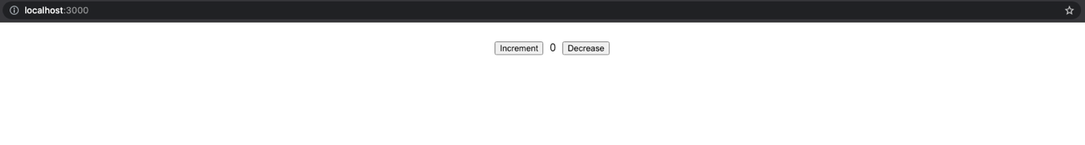
[Thực hành] Đếm số lần click vào Button
Mục tiêu
Tạo được dự án React JS
Thao tác với state thông qua event
Mô tả
Viết chương trình cho phép tăng hoặc giảm số thông qua các nút
Notes:
Hướng dẫn
Bước 1: Tạo dự án React JS
Sử dụng các lệnh theo thứ tự:
npx create-react-app your-name
cd your-name
Bước 2: Tạo file App.jsx
Import React, { Component } from ‘react’;
Tạo class App bằng class App extends Component
Gọi hàm constructor(props)
Gọi hàm super(props)
Cập nhật object this.state lần lượt theo các key-value:
number: 0
Khởi tạo biến increment có giá trị trả về là hàm this.setState({number: this.state.number +1}) cập nhật giá trị number cộng thêm 1
Khởi tạo biến decrease có giá trị trả về là hàm this.setState({number: this.state.number - 1}) cập nhật giá trị number trừ đi 1
Gọi hàm render, trả về là element JSX thể hiện các element nút cộng, trừ và số
Trả class App về làm giá trị mặc định của component
import React, { Component } from 'react';
class App extends Component {
constructor(props) {
super(props);
this.state = {
number: 0,
};
}
increment = () => {
this.setState({ number: this.state.number + 1 });
}
decrease = () => {
this.setState({ number: this.state.number - 1 });
}
render() {
return (
<div style={{textAlign: "center", padding: 30}}>
<button onClick={this.increment}>Increment</button>
<span style={{ padding: 10 }}>{ this.state.number }</span>
<button onClick={this.decrease}>Decrease</button>
</div>
);
}
}
export default App;
Buớc 3: Import file App.jsx vào file index.js
Import App from './App’;
Buớc 4: Chỉnh sửa file index.js
Import App vào hàm ReactDOM.render() để render elementra UI
ReactDOM.render(
<App />,
document.getElementById('root')
);
Buớc 5: Khởi chaỵ dự án
Sử dụng lệnh npm start để khởi chạy dự án
Demo
File App.jsx
import React, { Component } from 'react';
class App extends Component {
constructor(props) {
super(props);
this.state = {
number: 0,
};
}
increment = () => {
this.setState({ number: this.state.number + 1 });
}
decrease = () => {
this.setState({ number: this.state.number - 1 });
}
render() {
return (
<div style={{textAlign: "center", padding: 30}}>
<button onClick={this.increment}>Increment</button>
<span style={{ padding: 10 }}>{ this.state.number }</span>
<button onClick={this.decrease}>Decrease</button>
</div>
);
}
}
export default App;
File index.jsx
import React from 'react';
import ReactDOM from 'react-dom';
import App from './App';
ReactDOM.render(
<App />,
document.getElementById('root')
);

Slide 55
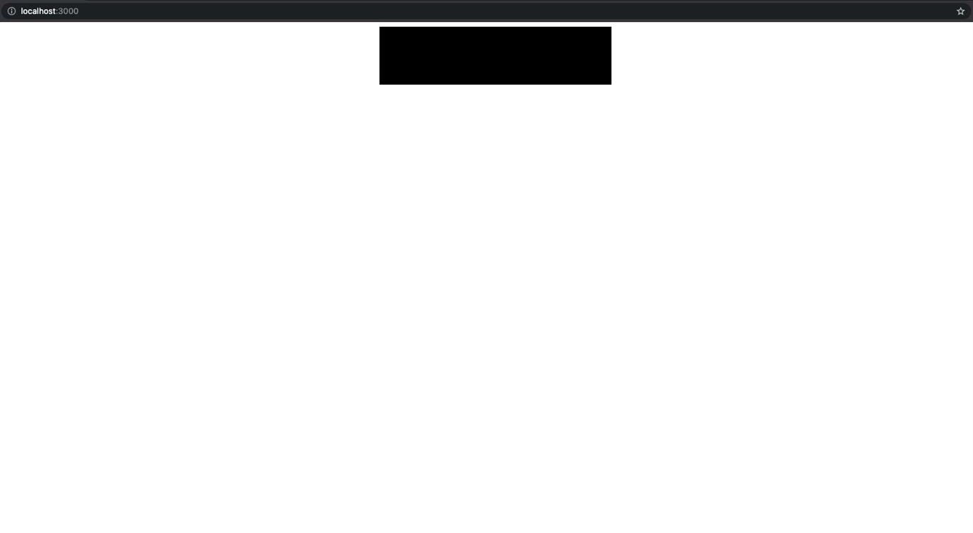
[Thực hành] Đổi màu nền component
Mục tiêu
Tạo được dự án React JS
Thao tác với state thông qua componentDidMount
Mô tả
Viết chương trình cho phép tăng hoặc giảm số thông qua các nút
Notes:
Hướng dẫn
Bước 1: Tạo dự án React JS
Sử dụng các lệnh theo thứ tự:
npx create-react-app your-name
cd your-name
Bước 2: Tạo file App.jsx
Import React, { Component } from ‘react’;
Tạo class App bằng class App extends Component
Gọi hàm constructor(props)
Gọi hàm super(props)
Cập nhật object this.state lần lượt theo các key-value:
color: ‘black’
Gọi hàm componentDidMount()
Gọi hàm setTimeOut() để cập nhật lại giá trị của biến color
Gọi hàm render, trả về là element JSX thể hiện element khối màu
Trả class App về làm giá trị mặc định của component
import React, { Component } from 'react';
class App extends Component {
constructor(props) {
super(props);
this.state = {
color: 'black'
};
}
componentDidMount() {
setTimeout(() => {
this.setState({ color: 'pink' });
}, 5000);
}
render() {
return (
<div>
<div
style={{
backgroundColor: this.state.color,
paddingTop: 20,
width: 400,
height: 80,
margin: 'auto'
}}
/>
</div>
);
}
}
export default App;
Bước 3: Import file App.jsx vào file index.js
Import App from './App’;
Buớc 4: Chỉnh sửa file index.js
Import App vào hàm ReactDOM.render() để render elementra UI
ReactDOM.render(
<App />,
document.getElementById('root')
);
Buớc 5: Khởi chaỵ dự án
Sử dụng lệnh npm start để khởi chạy dự án
Demo
File App.jsx
import React, { Component } from 'react';
class App extends Component {
constructor(props) {
super(props);
this.state = {
color: 'black'
};
}
componentDidMount() {
setTimeout(() => {
this.setState({ color: 'pink' });
}, 5000);
}
render() {
return (
<div>
<div
style={{
backgroundColor: this.state.color,
paddingTop: 20,
width: 400,
height: 80,
margin: 'auto'
}}
/>
</div>
);
}
}
export default App;
File index.jsx
import React from 'react';
import ReactDOM from 'react-dom';
import App from './App';
ReactDOM.render(
<App />,
document.getElementById('root')
);

Slide 56
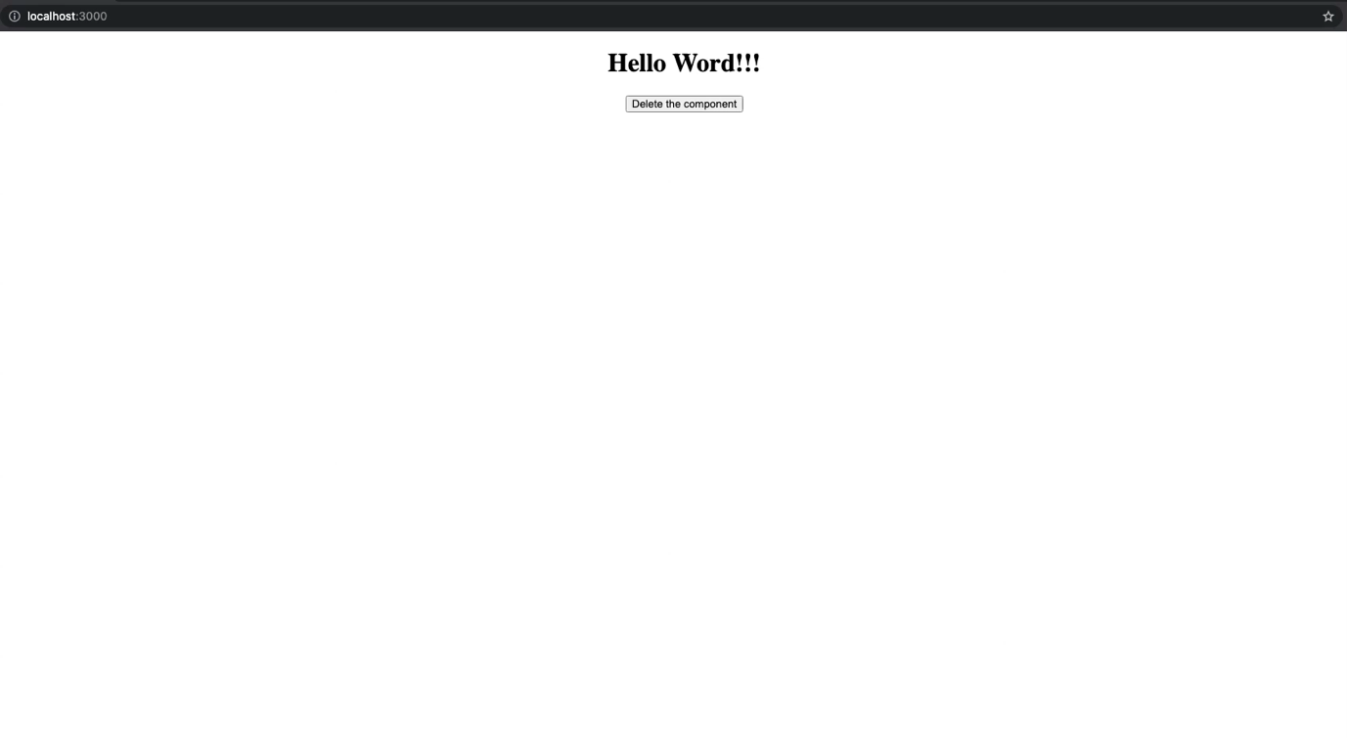
[Thực hành]Hiện thông báo
Mục tiêu
Tạo được dự án React JS
Thao tác với state thông qua componentWillUnmount
Mô tả
Viết chương trình hiện thông báo trước khi ẩn component
Notes:
Hướng dẫn
Bước 1: Tạo dự án React JS
Sử dụng các lệnh theo thứ tự:
npx create-react-app your-name
cd your-name
Bước 2: Tạo file Hello.jsx
Import React, { Component } from ‘react’;
Tạo class Hello bằng class App extends Component
Gọi hàm componentWillUnmount()
Gọi hàm alert() để thông báo component sắp unmount
Gọi hàm render, trả về là element JSX thể hiện lời chào
Trả class Hello về làm giá trị mặc định của component
import React, { Component } from 'react';
class Hello extends Component {
componentWillUnmount() {
alert('The component is going to be unmounted');
}
render() {
return <h1>Hello Word!!!</h1>;
}
}
export default Hello;
Bước 3: Tạo file App.jsx
Import React, { Component } from ‘react’;
Import Hello from ‘./Hello’
Tạo class App bằng class App extends Component
Gọi hàm constructor(props)
Gọi hàm super(props)
Cập nhật object this.state lần lượt theo các key-value:
display: true
Khai báo hàm delete cập nhật lại giá trị display bằng false
Gọi hàm render, trả về là element JSX thể hiện element chứa component Hello và nút xoá component Hello
Trả class App về làm giá trị mặc định của component
import React, { Component } from 'react';
import Hello from "./Hello";
class App extends Component {
constructor(props) {
super(props);
this.state = {
display: true
};
}
delete = () => {
this.setState({ display: false });
};
render() {
let comp;
if (this.state.display) {
comp = <Hello />;
}
return (
<div style={{ textAlign: 'center' }}>
{comp}
<button onClick={this.delete}>
Delete the component
</button>
</div>
);
}
}
export default App;
Import file App.jsx vào file index.js
Import App from './App’;
Buớc 4: Chỉnh sửa file index.js
Import App vào hàm ReactDOM.render() để render elementra UI
ReactDOM.render(
<App />,
document.getElementById('root')
);
Buớc 5: Khởi chaỵ dự án
Sử dụng lệnh npm start để khởi chạy dự án
Demo
File Hello.jsx
import React, { Component } from 'react';
class Hello extends Component {
componentWillUnmount() {
alert('The component is going to be unmounted');
}
render() {
return <h1>Hello Word!!!</h1>;
}
}
export default Hello;
File App.jsx
import React, { Component } from 'react';
import Hello from "./Hello";
class App extends Component {
constructor(props) {
super(props);
this.state = {
display: true
};
}
delete = () => {
this.setState({ display: false });
};
render() {
let comp;
if (this.state.display) {
comp = <Hello />;
}
return (
<div style={{ textAlign: 'center' }}>
{comp}
<button onClick={this.delete}>
Delete the component
</button>
</div>
);
}
}
export default App;
File index.jsx
import React from 'react';
import ReactDOM from 'react-dom';
import App from './App';
ReactDOM.render(
<App />,
document.getElementById('root')
);

Slide 57
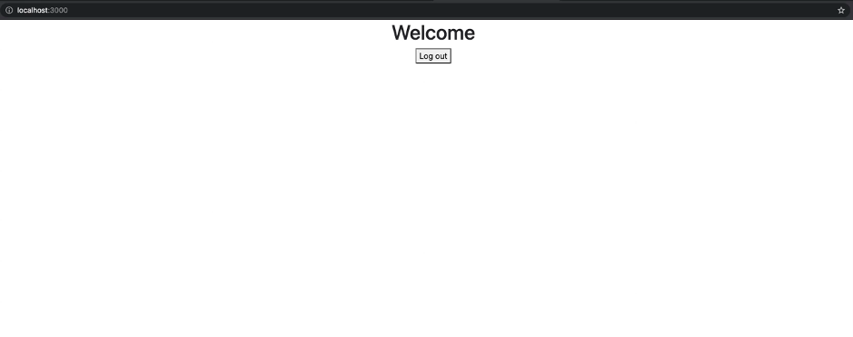
[Thực hành] Kiểm tra User Login/Logout
Mục tiêu
Tạo được dự án React JS
Thao tác với state thông qua event
Giao tiếp giữa các components
Thực hành với cơ chế conditional rendering
Mô tả
Viết chương trình cho phép Login/ Logout
Notes:
Hướng dẫn
Bước 1: Tạo dự án React JS
Sử dụng các lệnh theo thứ tự:
npx create-react-app your-name
cd your-name
Bước 2: Tạo file Home.jsx
Import React, { Component } from ‘react’;
Tạo class Home bằng class Home extends Component
Gọi hàm render, trả về là element JSX thể hiện các element gồm lời chào và nút Logout gọi function onLogOut từ props
Trả class Home về làm giá trị mặc định của component
import React, { Component } from 'react';
class Home extends Component{
render () {
return (
<div style={{textAlign: 'center'}}>
<div>
<h1>Welcome</h1>
<button onClick={this.props.onLogOut}>Log out</button>
</div>
</div>
)
}
}
export default Home
Import file Home.jsx vào App.jsx
import Home from "./Home";
Bước 3: Tạo file App.jsx
Import React, { Component } from ‘react’;
Tạo class App bằng class App extends Component
Gọi hàm constructor(props)
Gọi hàm super(props)
Cập nhật object this.state lần lượt theo các key-value:
isLoggedIn: false
Khởi tạo hàm handleLogin, hàm này sẽ cập nhật lại giá trị mới cho isLoggedIn bằng true
Khởi tạo hàm handleLogout, hàm này sẽ cập nhật lại giá trị mới cho isLoggedIn bằng false
Gọi hàm render, trả về là element JSX thể hiện các element
Khai báo các biến isLoggedIn và form từ state
Dùng hàm if để kiểm tra isLoggedIn có bằng true không
Nếu đúng gọi hàm return trả về component Home, component này được props function onLogout={this.handleLogOut}
Nếu đúng gọi hàm return trả về các element của form Login
Trả class App về làm giá trị mặc định của component
import React, { Component } from 'react';
import Home from "./Home";
class App extends Component{
constructor (props) {
super(props);
this.state = {
isLoggedIn: false
};
}
handleLogIn = () => {
this.setState({ isLoggedIn: true })
}
handleLogOut = () => {
this.setState({ isLoggedIn: false })
}
render () {
const { isLoggedIn } = this.state
if (isLoggedIn) return (<Home onLogOut={this.handleLogOut} />)
return (
<div style={{textAlign: 'center'}}>
<div>
<h1>Please Log in</h1>
<button onClick={this.handleLogIn}>Log in</button>
</div>
</div>
)
}
}
export default App
Import file App.jsx vào index.js
import App from "./App";
Buớc 4: Chỉnh sửa file index.js
Import App vào hàm ReactDOM.render() để render elementra UI
ReactDOM.render(
<App />,
document.getElementById('root')
);
Buớc 5: Khởi chaỵ dự án
Sử dụng lệnh npm start để khởi chạy dự án
Demo
File Home.jsx
import React, { Component } from 'react';
class Home extends Component{
render () {
return (
<div style={{textAlign: 'center'}}>
<div>
<h1>Welcome</h1>
<button onClick={this.props.onLogOut}>Log out</button>
</div>
</div>
)
}
}
export default Home
File App.jsx
import React, { Component } from 'react';
import Home from "./Home";
class App extends Component{
constructor (props) {
super(props);
this.state = {
isLoggedIn: false
};
}
handleLogIn = () => {
this.setState({ isLoggedIn: true })
}
handleLogOut = () => {
this.setState({ isLoggedIn: false })
}
render () {
const { isLoggedIn } = this.state
if (isLoggedIn) return (<Home onLogOut={this.handleLogOut} />)
return (
<div style={{textAlign: 'center'}}>
<div>
<h1>Please Log in</h1>
<button onClick={this.handleLogIn}>Log in</button>
</div>
</div>
)
}
}
export default App
File index.js
import React from 'react';
import ReactDOM from 'react-dom';
import 'bootstrap/dist/css/bootstrap.css';
import App from "./App";
ReactDOM.render(
<App />,
document.getElementById('root')
);

Slide 58
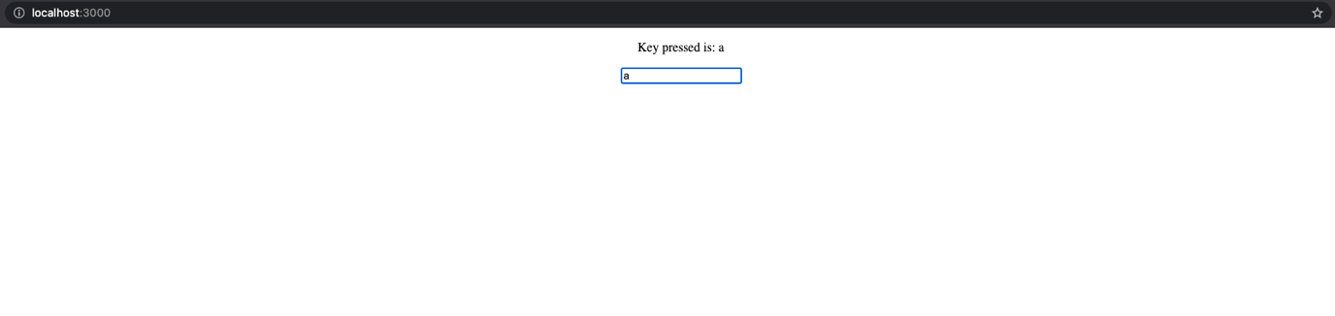
[Bài tập] Kiểm tra phím được nhập
Mục tiêu
Tạo được dự án React JS
Thao tác với state thông qua event
Thực hành conditional rendering
Mô tả
Viết chương trình cho phép người dùng kiểm tra phím được nhập
Notes:
Hướng dẫn
Bước 1: Tạo dự án React JS
Sử dụng các lệnh theo thứ tự:
npx create-react-app your-name
cd your-name
Bước 2: Tạo file App.jsx
Import React, { Component } from ‘react’;
Tạo class App bằng class App extends Component
Gọi hàm constructor(props)
Gọi hàm super(props)
Cập nhật object this.state lần lượt theo các key-value:
keypressed: ‘’
Khai báo hàm handler cập nhật lại giá trị keypressed
Gọi hàm render để thể hiện các element bao gồm thông báo phím được nhập và input
Trả class App về làm giá trị mặc định của component
import React, { Component } from 'react';
class App extends Component{
constructor (props) {
super(props)
this.state = {
keypressed : ''
};
}
handler = (e) => {
this.setState({keypressed: e.key});
};
render () {
return (
<div style={{ textAlign: 'center' }}>
<p>Key pressed is: {this.state.keypressed}</p>
<input type="text" onKeyPress={(e) => this.handler(e)} />
</div>
)
}
}
export default App
Bước 3 :Import file App.jsx vào file index.js
Import App from './App’;
Buớc 4: Chỉnh sửa file index.js
Import App vào hàm ReactDOM.render() để render elementra UI
ReactDOM.render(
<App />,
document.getElementById('root')
);
Buớc 5: Khởi chaỵ dự án
Sử dụng lệnh npm start để khởi chạy dự án
Demo
File App.jsx
import React, { Component } from 'react';
class App extends Component{
constructor (props) {
super(props)
this.state = {
keypressed : ''
};
}
handler = (e) => {
this.setState({keypressed: e.key});
};
render () {
return (
<div style={{ textAlign: 'center' }}>
<p>Key pressed is: {this.state.keypressed}</p>
<input type="text" onKeyPress={(e) => this.handler(e)} />
</div>
)
}
}
export default App
File index.jsx
import React from 'react';
import ReactDOM from 'react-dom';
import App from './App';
ReactDOM.render(
<App />,
document.getElementById('root')
);

Slide 59
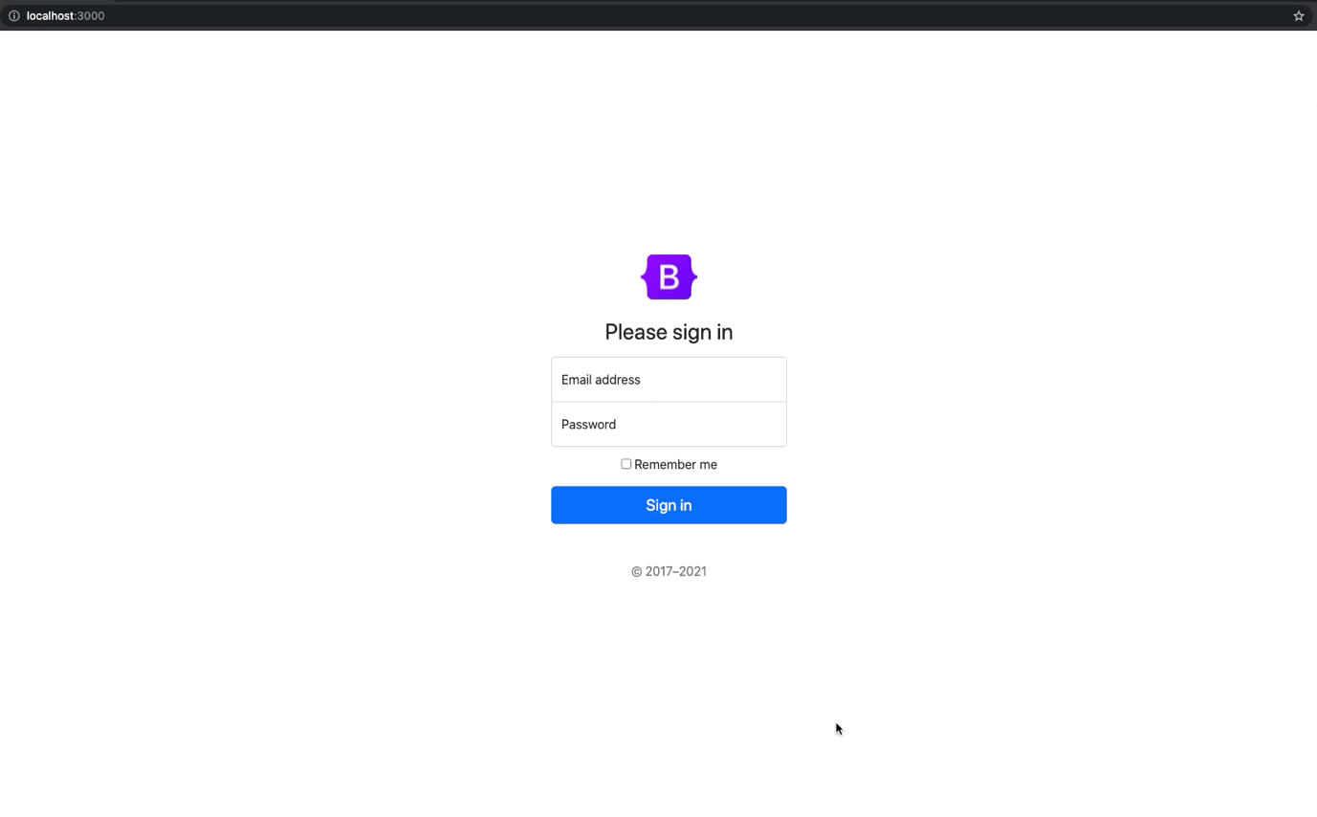
[Bài tập] Xử lý sự kiện Login/ Logout
Mục tiêu
Tạo được dự án React JS
Thao tác với state thông qua event
Giao tiếp giữa các components
Thao tác với componentWillUnmount
Mô tả
Viết chương trình cho phép Login/ Logout với Bootstrap form
Notes:
Hướng dẫn
Bước 1: Tạo dự án React JS
Sử dụng các lệnh theo thứ tự:
npx create-react-app your-name
cd your-name
Bước 2: Import Bootstrap
Sử dụng lệnh npm install bootstrap
Import 'bootstrap/dist/css/bootstrap.css'; vào file index.js
Bước 3: Style Login form tại App.css
Style theo ý muốn của bạn
.container {
height: 100vh;
}
.form-signin {
width: 330px;
padding: 15px;
margin: auto;
}
.form-signin .checkbox {
font-weight: 400;
}
.form-signin .form-floating:focus-within {
z-index: 2;
}
.form-signin input[type="email"] {
margin-bottom: -1px;
border-bottom-right-radius: 0;
border-bottom-left-radius: 0;
}
.form-signin input[type="password"] {
margin-bottom: 10px;
border-top-left-radius: 0;
border-top-right-radius: 0;
}
Import file index.css vào file App.jsx
import './App.css';
Bước 4: Tạo file Home.jsx
Import React, { Component } from ‘react’;
Tạo class Home bằng class Home extends Component
Gọi hàm componentWillUnmout
Gọi hàm alert để hiện thông báo tạm biệt người dùng
Gọi hàm render, trả về là element JSX thể hiện các element gồm lời chào và nút Logout gọi function onLogOut từ props
Trả class Home về làm giá trị mặc định của component
import React, { Component } from 'react';
class Home extends Component{
componentWillUnmount () {
alert('Goodbye!!!')
}
render () {
return (
<div className="container d-flex align-items-center text-center">
<div className="form-signin">
<h1 className="h3 mb-3 fw-normal">Welcome</h1>
<button className="w-100 btn btn-lg btn-primary" type="button" onClick={this.props.onLogOut}>Log out</button>
</div>
</div>
)
}
}
export default Home
Import file Home.jsx vào App.jsx
import Home from "./Home";
Bước 5: Tạo file App.jsx
Import React, { Component } from ‘react’;
Tạo class App bằng class App extends Component
Gọi hàm constructor(props)
Gọi hàm super(props)
Cập nhật object this.state lần lượt theo các key-value:
form: { email: ‘’, password: ‘’, isRemember: false }
isValid: false
isLoggedIn: false
Khởi tạo hàm handleChange nhận event làm param truyền vào, hàm này sẽ gọi hàm setState để cập nhật giá trị mới cho form và sau gọi hàm checkValidForm
Khởi tạo hàm handleChangeCheckbox, hàm này sẽ gọi hàm setState để cập nhật giá trị mới cho isRemember của form và sau gọi hàm checkValidForm
Khởi tạo hàm checkValidForm, hàm này sẽ kiểm tra form đã được nhập hay chưa và sau đó gọi hàm setState để cập nhật giá trị mới cho isValid
Khởi tạo hàm handleSubmit, hàm này sẽ kiểm tra isValid đã đúng hay chưa, nếu đúng cập nhật lại giá trị mới cho isLoggedIn bằng true
Khởi tạo hàm handleLogout, hàm này sẽ cập nhật lại giá trị mới cho isLoggedIn bằng false
Gọi hàm render, trả về là element JSX thể hiện các element
Khai báo các biến isLoggedIn và form từ state
Dùng hàm if để kiểm tra isLoggedIn có bằng true không
Nếu đúng gọi hàm return trả về component Home, component này được props function onLogout={this.handleLogOut}
Nếu đúng gọi hàm return trả về các element của form Login
Trả class App về làm giá trị mặc định của component
import React, { Component } from 'react';
import './App.css';
import Home from "./Home";
class App extends Component{
constructor (props) {
super(props);
this.state = {
form: {
email: '',
password: '',
isRemember: false
},
isValid: false,
isLoggedIn: false
};
}
handleChange = (event) => {
this.setState((state) => {
const { form } = state
form[event.target.name] = event.target.value
return { form }
}, () => this.checkValidForm())
}
handleChangeCheckbox = () => {
this.setState((state) => {
const { form } = state
form.isRemember = !form.isRemember
return { form }
}, () => this.checkValidForm())
}
checkValidForm = () => {
const { email, password } = this.state.form
const value = email && password
this.setState({ isValid: value })
}
handleSubmit = () => {
if (this.state.isValid){
this.setState({ isLoggedIn: true })
}
}
handleLogOut = () => {
this.setState({ isLoggedIn: false })
}
render () {
const { isLoggedIn, form } = this.state
if (isLoggedIn) return (<Home onLogOut={this.handleLogOut} />)
return (
<div className="container d-flex align-items-center text-center">
<div className="form-signin">
<form>
<img className="mb-4" src="https://upload.wikimedia.org/wikipedia/commons/thumb/b/b2/Bootstrap_logo.svg/2560px-Bootstrap_logo.svg.png" alt="" width="72" height="57" />
<h1 className="h3 mb-3 fw-normal">Please sign in</h1>
<div className="form-floating">
<input className="form-control email" type="email" name="email" placeholder="name@example.com" value={form.email} onChange={this.handleChange} />
<label>Email address</label>
</div>
<div className="form-floating">
<input className="form-control password" type="password" name="password" placeholder="Password" value={form.password} onChange={this.handleChange} />
<label>Password</label>
</div>
<div className="checkbox mb-3">
<label>
<input type="checkbox" value={form.isRemember} onChange={this.handleChangeCheckbox} /> Remember me
</label>
</div>
<button className="w-100 btn btn-lg btn-primary" type="button" onClick={this.handleSubmit} >Sign in</button>
<p className="mt-5 mb-3 text-muted">© 2017–2021</p>
</form>
</div>
</div>
)
}
}
export default App
Import file App.jsx vào index.js
import App from "./App";
Buớc 6: Chỉnh sửa file index.js
Import App vào hàm ReactDOM.render() để render elementra UI
ReactDOM.render(
<App />,
document.getElementById('root')
);
Buớc 7: Khởi chaỵ dự án
Sử dụng lệnh npm start để khởi chạy dự án
Demo
File App.css
.container {
height: 100vh;
}
.form-signin {
width: 330px;
padding: 15px;
margin: auto;
}
.form-signin .checkbox {
font-weight: 400;
}
.form-signin .form-floating:focus-within {
z-index: 2;
}
.form-signin input[type="email"] {
margin-bottom: -1px;
border-bottom-right-radius: 0;
border-bottom-left-radius: 0;
}
.form-signin input[type="password"] {
margin-bottom: 10px;
border-top-left-radius: 0;
border-top-right-radius: 0;
}
File Home.jsx
import React, { Component } from 'react';
class Home extends Component{
componentWillUnmount () {
alert('Goodbye!!!')
}
render () {
return (
<div className="container d-flex align-items-center text-center">
<div className="form-signin">
<h1 className="h3 mb-3 fw-normal">Welcome</h1>
<button className="w-100 btn btn-lg btn-primary" type="button" onClick={this.props.onLogOut}>Log out</button>
</div>
</div>
)
}
}
export default Home
File App.jsx
import React, { Component } from 'react';
import './App.css';
import Home from "./Home";
class App extends Component{
constructor (props) {
super(props);
this.state = {
form: {
email: '',
password: '',
isRemember: false
},
isValid: false,
isLoggedIn: false
};
}
handleChange = (event) => {
this.setState((state) => {
const { form } = state
form[event.target.name] = event.target.value
return { form }
}, () => this.checkValidForm())
}
handleChangeCheckbox = () => {
this.setState((state) => {
const { form } = state
form.isRemember = !form.isRemember
return { form }
}, () => this.checkValidForm())
}
checkValidForm = () => {
const { email, password } = this.state.form
const value = email && password
this.setState({ isValid: value })
}
handleSubmit = () => {
if (this.state.isValid){
this.setState({ isLoggedIn: true })
}
}
handleLogOut = () => {
this.setState({ isLoggedIn: false })
}
render () {
const { isLoggedIn, form } = this.state
if (isLoggedIn) return (<Home onLogOut={this.handleLogOut} />)
return (
<div className="container d-flex align-items-center text-center">
<div className="form-signin">
<form>
<img className="mb-4" src="https://upload.wikimedia.org/wikipedia/commons/thumb/b/b2/Bootstrap_logo.svg/2560px-Bootstrap_logo.svg.png" alt="" width="72" height="57" />
<h1 className="h3 mb-3 fw-normal">Please sign in</h1>
<div className="form-floating">
<input className="form-control email" type="email" name="email" placeholder="name@example.com" value={form.email} onChange={this.handleChange} />
<label>Email address</label>
</div>
<div className="form-floating">
<input className="form-control password" type="password" name="password" placeholder="Password" value={form.password} onChange={this.handleChange} />
<label>Password</label>
</div>
<div className="checkbox mb-3">
<label>
<input type="checkbox" value={form.isRemember} onChange={this.handleChangeCheckbox} /> Remember me
</label>
</div>
<button className="w-100 btn btn-lg btn-primary" type="button" onClick={this.handleSubmit} >Sign in</button>
<p className="mt-5 mb-3 text-muted">© 2017–2021</p>
</form>
</div>
</div>
)
}
}
export default App
File index.js
import React from 'react';
import ReactDOM from 'react-dom';
import 'bootstrap/dist/css/bootstrap.css';
import App from "./App";
ReactDOM.render(
<App />,
document.getElementById('root')
);

Slide 60
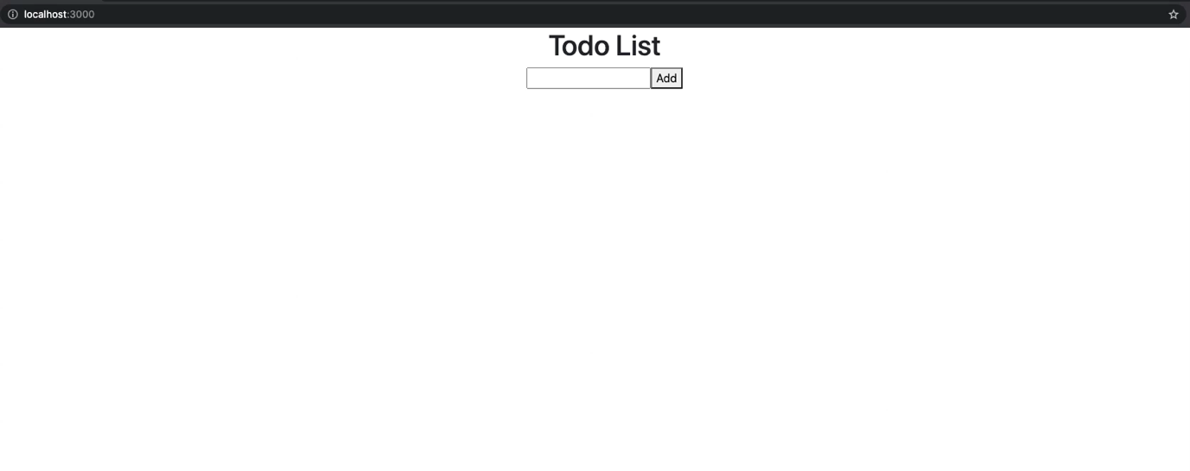
[Bài tập] Ứng dụng quản lý công việc Todo App
Mục tiêu
Tạo được dự án React JS
Thao tác với state thông qua event
Mô tả
Viết chương trình Todo App
Notes:
Hướng dẫn
Bước 1: Tạo dự án React JS
Sử dụng các lệnh theo thứ tự:
npx create-react-app your-name
cd your-name
Bước 2: Tạo file App.jsx
Import React, { Component } from ‘react’;
Tạo class App bằng class App extends Component
Gọi hàm constructor(props)
Gọi hàm super(props)
Cập nhật object this.state lần lượt theo các key-value:
list: [],
item: ‘’
Khởi tạo hàm handleChange nhận event làm param truyền vào, hàm này sẽ gọi hàm setState để cập nhật lại giá trị mới cho item bằng event.target.value
Khởi tạo hàm handleAddItem để thêm item vào list
Sử dụng hàm if để kiểm tra item đã được nhập hay chưa, nếu đúng thì thêm item vào list và gọi hàm setState để cập nhật lại list
Gọi hàm render, trả về là element JSX thể hiện các element danh sách todo list và input button thêm item vào todo list
Trả class App về làm giá trị mặc định của component
import React, { Component } from 'react';
class App extends Component{
constructor (props) {
super(props);
this.state = {
list: [],
item:''
};
}
handleChange = (event) => {
this.setState({item: event.target.value})
}
handleAddItem = () => {
if(this.state.item){
const newList = this.state.list
newList.push(this.state.item)
this.setState({list: newList, item: ''})
}
}
render () {
const { list, item } = this.state
return (
<div style={{textAlign: 'center'}}>
<div>
<h1>Todo List</h1>
<input value={item} onChange={this.handleChange} />
<button onClick={this.handleAddItem}>Add</button>
{ list.map((item, index) => (
<p key={index}>
{item}
</p>
)) }
</div>
</div>
)
}
}
export default App
Import file App.jsx vào file index.js
Import App from './App’;
Buớc 3: Chỉnh sửa file index.js
Import App vào hàm ReactDOM.render() để render elementra UI
ReactDOM.render(
<App />,
document.getElementById('root')
);
Buớc 4: Khởi chaỵ dự án
Sử dụng lệnh npm start để khởi chạy dự án
Demo
File App.jsx
import React, { Component } from 'react';
class App extends Component{
constructor (props) {
super(props);
this.state = {
list: [],
item:''
};
}
handleChange = (event) => {
this.setState({item: event.target.value})
}
handleAddItem = () => {
if(this.state.item){
const newList = this.state.list
newList.push(this.state.item)
this.setState({list: newList, item: ''})
}
}
render () {
const { list, item } = this.state
return (
<div style={{textAlign: 'center'}}>
<div>
<h1>Todo List</h1>
<input value={item} onChange={this.handleChange} />
<button onClick={this.handleAddItem}>Add</button>
{ list.map((item, index) => (
<p key={index}>
{item}
</p>
)) }
</div>
</div>
)
}
}
export default App
File index.jsx
import React from 'react';
import ReactDOM from 'react-dom';
import App from './App';
ReactDOM.render(
<App />,
document.getElementById('root')
);

Slide 61
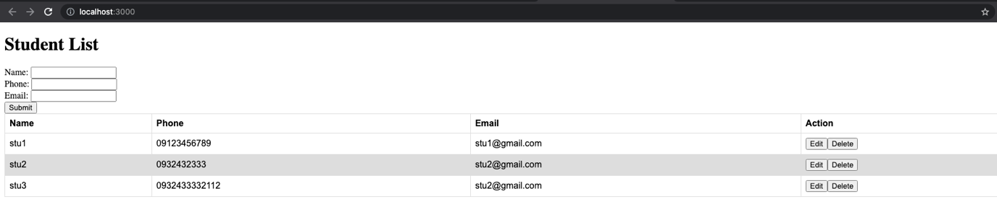
[Bài tập] Ứng dụng quản lý sinh viên
Mục tiêu
Tạo được dự án React JS
Sử dụng được hàm React.createElement
Mô tả
Viết chương trình thể hiện được bảng thông tin của các sinh viên trong lớp học
Notes:
Hướng dẫn
Bước 1: Tạo dự án React JS
Sử dụng các lệnh theo thứ tự:
npx create-react-app your-name
cd your-name
Bước 2: Style bảng danh sách sinh viên tại App.css
Style theo ý muốn của bạn
table {
font-family: arial, sans-serif;
border-collapse: collapse;
width: 100%;
}
td, th {
border: 1px solid #dddddd;
text-align: left;
padding: 8px;
}
tr:nth-child(even) {
background-color: #dddddd;
}
Import file App.css vào file App.jsx
import './App.css';
Bước 3: Tạo file App.jsx
Import React, { Component } from ‘react’;
Tạo class App bằng class App extends Component
Gọi hàm constructor(props)
Gọi hàm super(props)
Cập nhật object this.state lần lượt theo các key-value:
studentList: [],
form: { name: ‘’, phone: ‘’, email: ‘’ }
isValid: false
indexSelected: -1
Khởi tạo hàm handleChange nhận event làm param truyền vào, hàm này sẽ gọi hàm setState để cập nhật lại giá trị mới cho form bằng event.target.value và sau đó gọi hàm checkInvalidForm
Khởi tạo hàm handleSelect nhận studenSelected và index làm params truyền vào, hàm này sẽ goị hàm setState để cập nhật lại giá trị mới cho form = studentSelected và indexSelected = index
Khởi tạo hàm checkInvalidForm, hàm này sẽ kiểm tra giá trị của form đã được điền hay chưa và gọi hàm setState để cập nhật lại giá trị isValid
Khởi tạo hàm handleSubmitđể thêm student vào studentList
Sử dụng hàm if để kiểm tra isValid bằng true hay chưa, nếu đúng thì tiếp tục sử dụng hàm if để kiểm tra indexSlected lớn hơn -1 hay không
Nếu đúng thì sử dụng hàm splice để cập nhật lại giá trị student tại vị trí indexSelected
Nếu sai thì sử dụng hàm push để thêm student vào studentList
Gọi hàm setState để cập nhật lại giá trị mới cho studentList, giá trị mặc định cho form, isValid và indexSelected
Gọi hàm render, trả về là element JSX thể hiện các element danh sách studentList, form và button thêm student vào student list
Trả class App về làm giá trị mặc định của component
import React, { Component } from 'react';
import './App.css'
class App extends Component{
constructor (props) {
super(props);
this.state = {
studentList: [],
form: {
name: '',
phone: '',
email: ''
},
isValid: false,
indexSelected: -1
};
}
handleChange = (event) => {
this.setState((state) => {
const form = state.form
form[event.target.name] = event.target.value
return { form }
}, () => this.checkInvalidForm())
}
handleSelect = (studentSelected, index) => {
this.setState({
form: JSON.parse(JSON.stringify(studentSelected)),
indexSelected: index
})
}
checkInvalidForm = () => {
const { name, phone, email } = this.state.form
const value = name && phone && email
this.setState({
isValid: value
})
}
handleSubmit = () => {
if(this.state.isValid){
const newList = this.state.studentList
if (this.state.indexSelected > -1) {
newList.splice(this.state.indexSelected, 1, this.state.form)
} else {
newList.push(this.state.form)
}
const newForm = {
name: '',
phone: '',
email: ''
}
this.setState({studentList: newList, form: newForm, isValid: false, indexSelected: -1})
}
}
handleDelete = (index) => {
const newList = this.state.studentList
newList.splice(index, 1)
this.setState({list: newList})
}
render () {
const { studentList, form } = this.state
return (
<div>
<div>
<h1>Student List</h1>
<div>
<label>Name: </label>
<input name="name" value={form.name} onChange={this.handleChange} />
</div>
<div>
<label>Phone: </label>
<input type="number" name="phone" value={form.phone} onChange={this.handleChange} />
</div>
<div>
<label>Email: </label>
<input name="email" value={form.email} onChange={this.handleChange} />
</div>
<button onClick={this.handleSubmit}>Submit</button>
<table>
<thead>
<tr>
<th>Name</th>
<th>Phone</th>
<th>Email</th>
<th>Action</th>
</tr>
</thead>
<tbody>
{ studentList.map((student, index) => (
<tr key={index}>
<td>{student.name}</td>
<td>{student.phone}</td>
<td>{student.email}</td>
<td>
<button onClick={this.handleSelect.bind(this, student, index)}>Edit</button>
<button onClick={this.handleDelete.bind(this, index)}>Delete</button>
</td>
</tr>
)) }
</tbody>
</table>
</div>
</div>
)
}
}
export default App
Import file App.jsx vào file index.js
Import App from './App’;
Buớc 4: Chỉnh sửa file index.js
Import App vào hàm ReactDOM.render() để render elementra UI
ReactDOM.render(
<App />,
document.getElementById('root')
);
Bước 5: Khởi chạy dự án
Sử dụng lệnh npm start để khởi chạy dự án
Demo
File App.css
table {
font-family: arial, sans-serif;
border-collapse: collapse;
width: 100%;
}
td, th {
border: 1px solid #dddddd;
text-align: left;
padding: 8px;
}
tr:nth-child(even) {
background-color: #dddddd;
}
File App.jsx
import React, { Component } from 'react';
import './App.css'
class App extends Component{
constructor (props) {
super(props);
this.state = {
studentList: [],
form: {
name: '',
phone: '',
email: ''
},
isValid: false,
indexSelected: -1
};
}
handleChange = (event) => {
this.setState((state) => {
const form = state.form
form[event.target.name] = event.target.value
return { form }
}, () => this.checkInvalidForm())
}
handleSelect = (studentSelected, index) => {
this.setState({
form: JSON.parse(JSON.stringify(studentSelected)),
indexSelected: index
})
}
checkInvalidForm = () => {
const { name, phone, email } = this.state.form
const value = name && phone && email
this.setState({
isValid: value
})
}
handleSubmit = () => {
if(this.state.isValid){
const newList = this.state.studentList
if (this.state.indexSelected > -1) {
newList.splice(this.state.indexSelected, 1, this.state.form)
} else {
newList.push(this.state.form)
}
const newForm = {
name: '',
phone: '',
email: ''
}
this.setState({studentList: newList, form: newForm, isValid: false, indexSelected: -1})
}
}
handleDelete = (index) => {
const newList = this.state.studentList
newList.splice(index, 1)
this.setState({list: newList})
}
render () {
const { studentList, form } = this.state
return (
<div>
<div>
<h1>Student List</h1>
<div>
<label>Name: </label>
<input name="name" value={form.name} onChange={this.handleChange} />
</div>
<div>
<label>Phone: </label>
<input type="number" name="phone" value={form.phone} onChange={this.handleChange} />
</div>
<div>
<label>Email: </label>
<input name="email" value={form.email} onChange={this.handleChange} />
</div>
<button onClick={this.handleSubmit}>Submit</button>
<table>
<thead>
<tr>
<th>Name</th>
<th>Phone</th>
<th>Email</th>
<th>Action</th>
</tr>
</thead>
<tbody>
{ studentList.map((student, index) => (
<tr key={index}>
<td>{student.name}</td>
<td>{student.phone}</td>
<td>{student.email}</td>
<td>
<button onClick={this.handleSelect.bind(this, student, index)}>Edit</button>
<button onClick={this.handleDelete.bind(this, index)}>Delete</button>
</td>
</tr>
)) }
</tbody>
</table>
</div>
</div>
)
}
}
export default App
File index.js
import React from 'react';
import ReactDOM from 'react-dom';
import App from "./App";
ReactDOM.render(
<App />,
document.getElementById('root')
);

